Slide 1

Anaconda 설치
설치
www.anaconda.com/download
Anaconda3는 데이터 과학 및 기계 학습을 위한 오픈 소스 파이썬 배포판으로, 패키지 관리자와 환경 관리 기능을 제공
데이터과학, 기계학습을 위한 필수 패키치가 미리 설치되어있음
가상환경 제공

Slide 2
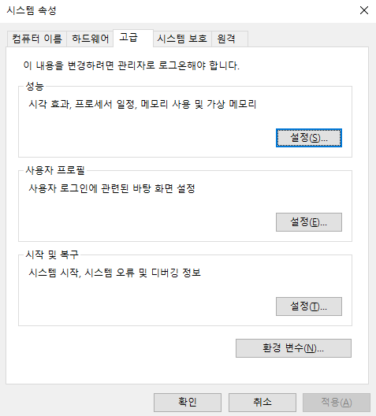
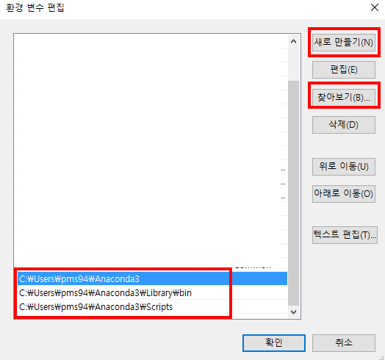
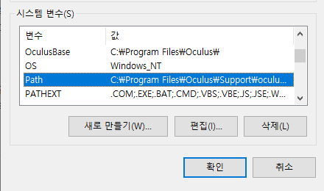
환경변수 설정
터미널에서 Anaconda 명령어를 직접 사용할 수 있어 편리하게 패키지 관리와 환경 관리 가능
설치
Win -> 시스템 환경 변수 편집 진입
2
3
1

Slide 3
가상환경 설정
프로젝트별로 독립된 파이썬 환경을 생성하여 패키지 충돌을 피하고 프로젝트별 의존성을 관리하는 도구
Win+R -> cmd 실행
Conda 설치 확인 : conda --version
가상환경 생성(1) : conda create -n 가상환경이름
가상환경 생성(2) : conda create -n 가상환경이름 python=3.9
가상환경 활성화 : conda activate 가상환경이름
가상환경 비활성화 : conda deactivate
가상환경 삭제 : conda remove 가상환경이름

Slide 4
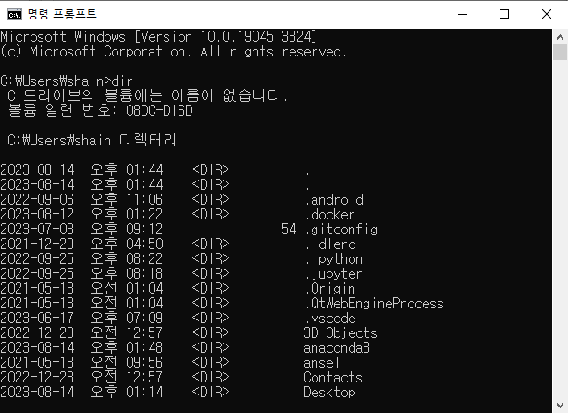
CUI 환경 기초
CUI(문자 기반 사용자 인터페이스) 환경은 텍스트 명령어를 사용하여 컴퓨터와 상호 작용하는 환경
Win+R -> cmd 실행
Dir : 현재 경로의 하위 폴더, 파일목록 표시
Ex) dir
Cd : 현재 파일경로 변경
Ex) cd Test -> Test 폴더로 이동
Cd.. : 이전 파일경로로 이동
Ex) cd..
mkdir : 이전 파일경로로 이동
Ex) mkdir NewFolder

Slide 5
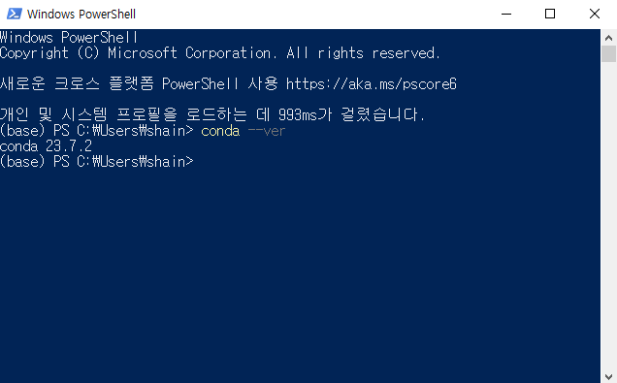
Powershell 가상환경 설정
Win -> powershell 관리자 권한 실행
conda update conda 입력
Conda init powershell 입력
Set-ExecutionPolicy RemoteSigned 입력
A 입력
Conda --version 입력 후 작동확인

Slide 6
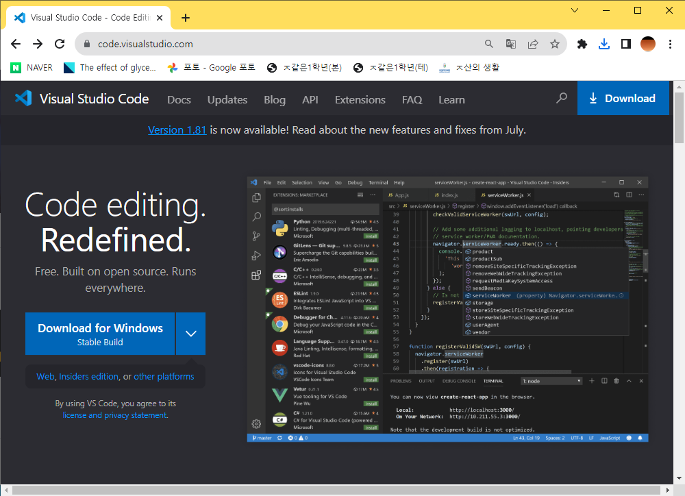
Visual Studio Code 설치
https://code.visualstudio.com/

Slide 7
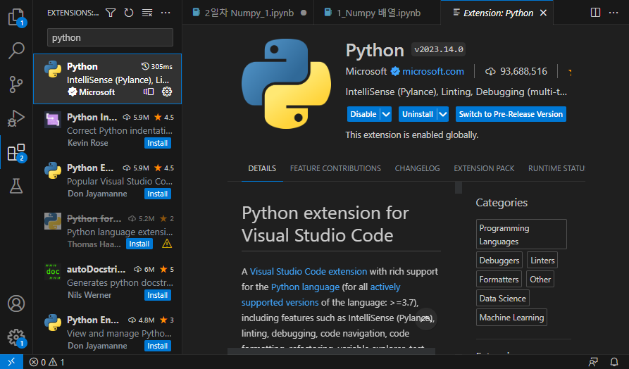
Visual Studio Code 세팅
Extensions ->python 설치

Slide 8
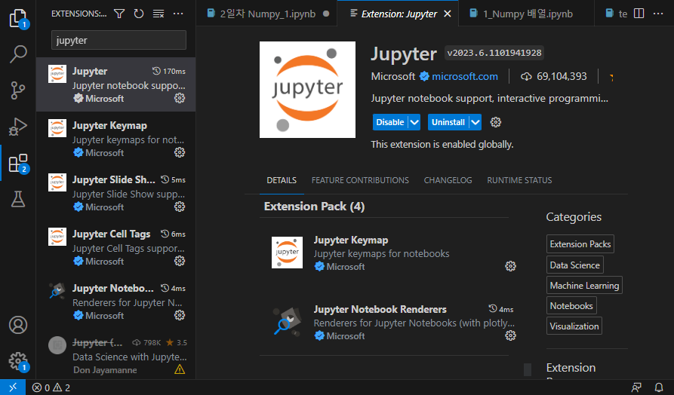
Visual Studio Code 세팅
Extensions ->Jupyter 설치

Slide 9

Numpy
설치
pip install numpy
실행
Import numpy as np
파이썬으로 수치해석, 통계 관련 기능을 구현한다고 할 때 Numpy는 가장 기본이 되는 모듈
그만큼 Numpy는 수치해석, 통계 관련 작업시 중요한 역할을 하므로, 파이썬으로 관련 분야에 도전하고자 한다면 반드시 이에 대한 기초를 잘 쌓아두어야함

Slide 10
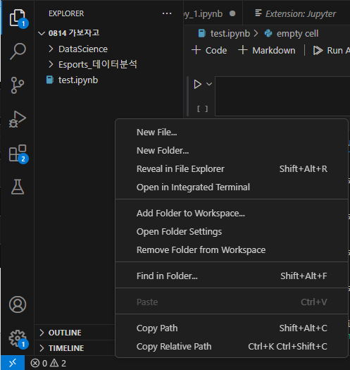
새 파일 생성
Exploer 오른쪽클릭, New File
Test.ipynb 생성
Ctrl + ‘
Pip install jupyter 입력
Pip install ipykernel
Pip install numpy 입력

Slide 11
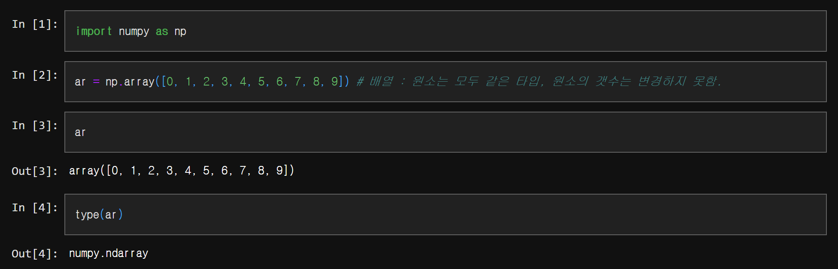
Numpy 배열 생성

Slide 12
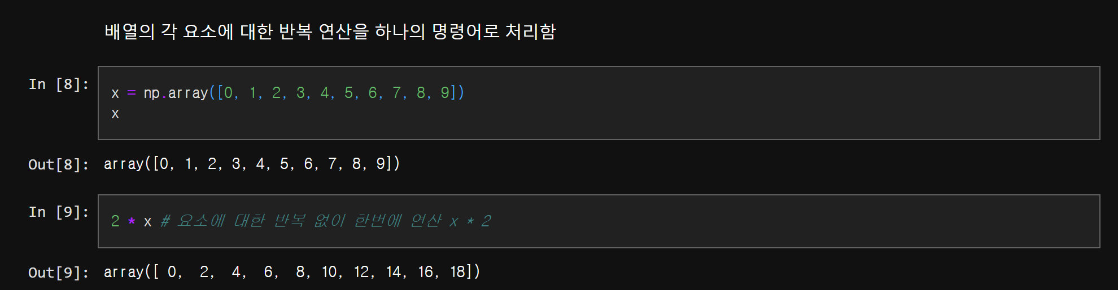
벡터화 연산

Slide 13
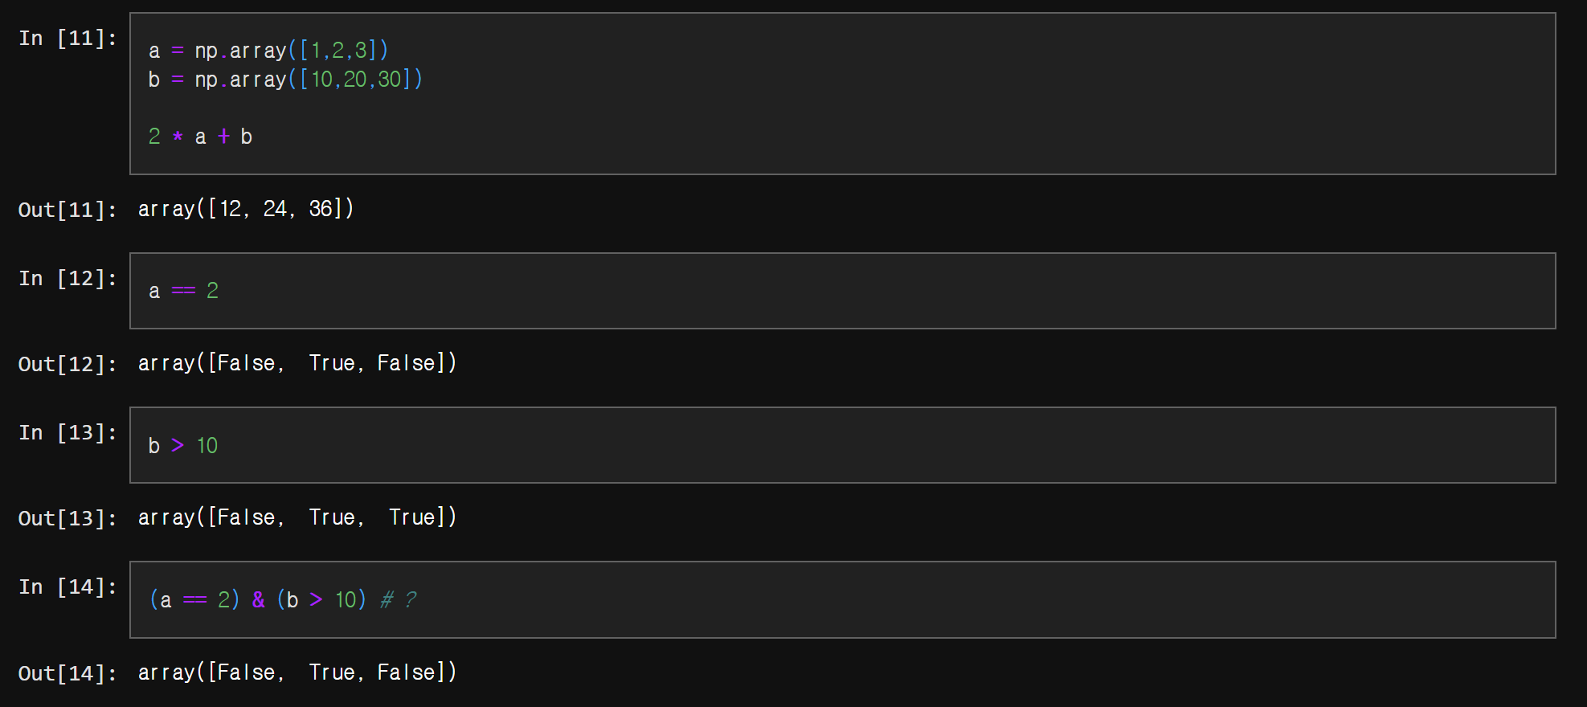
이외의 다양한 연산 지원

Slide 14
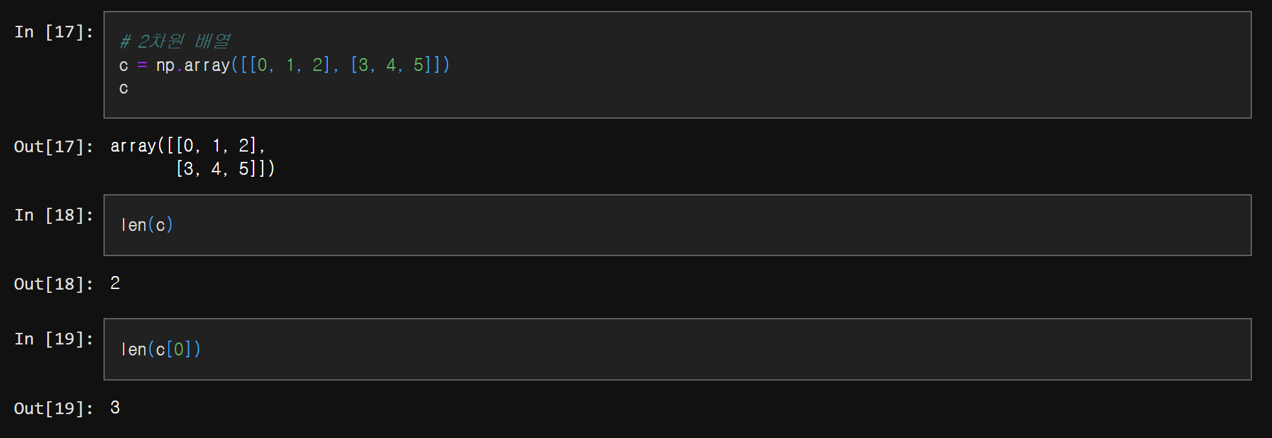
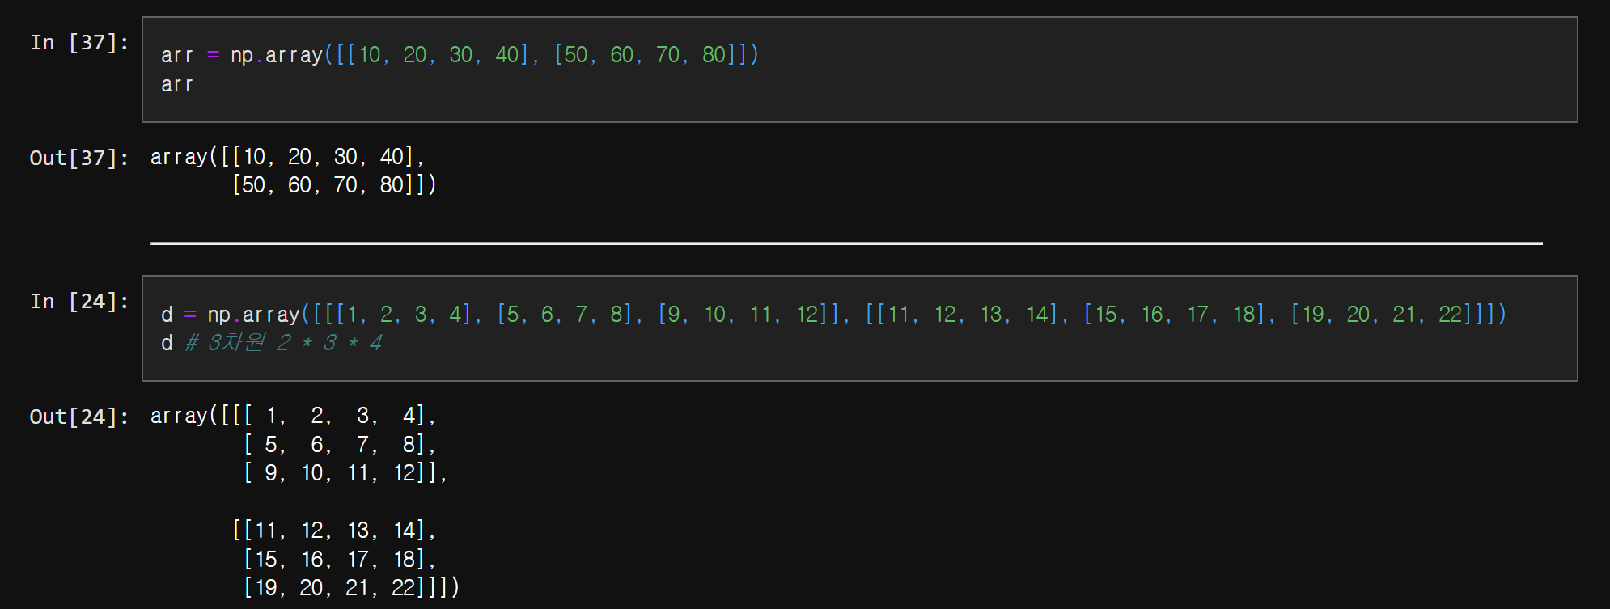
다차원 배열

Slide 15
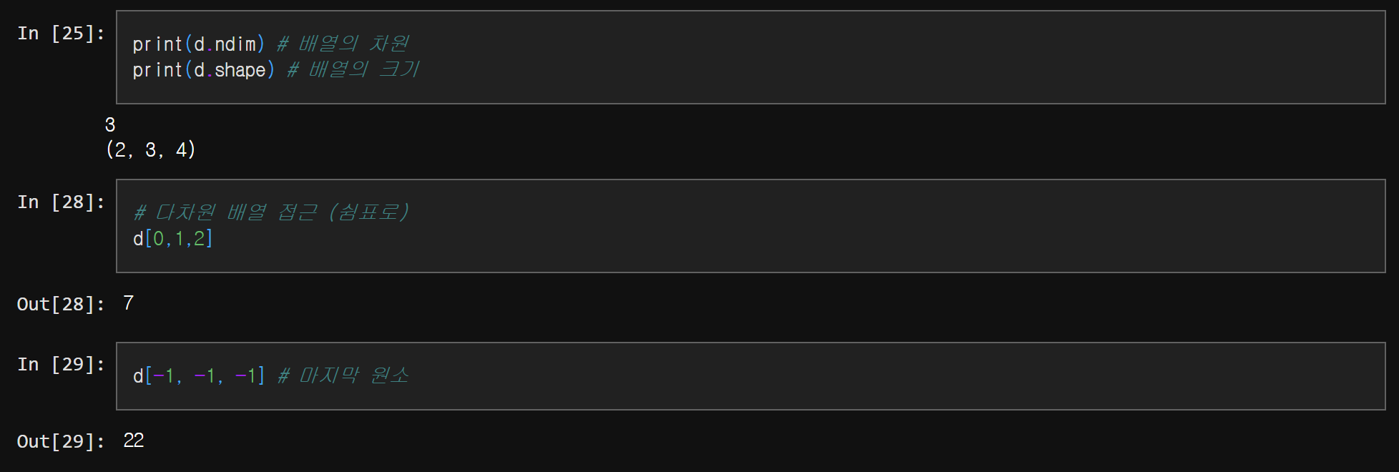
다차원 배열

Slide 16
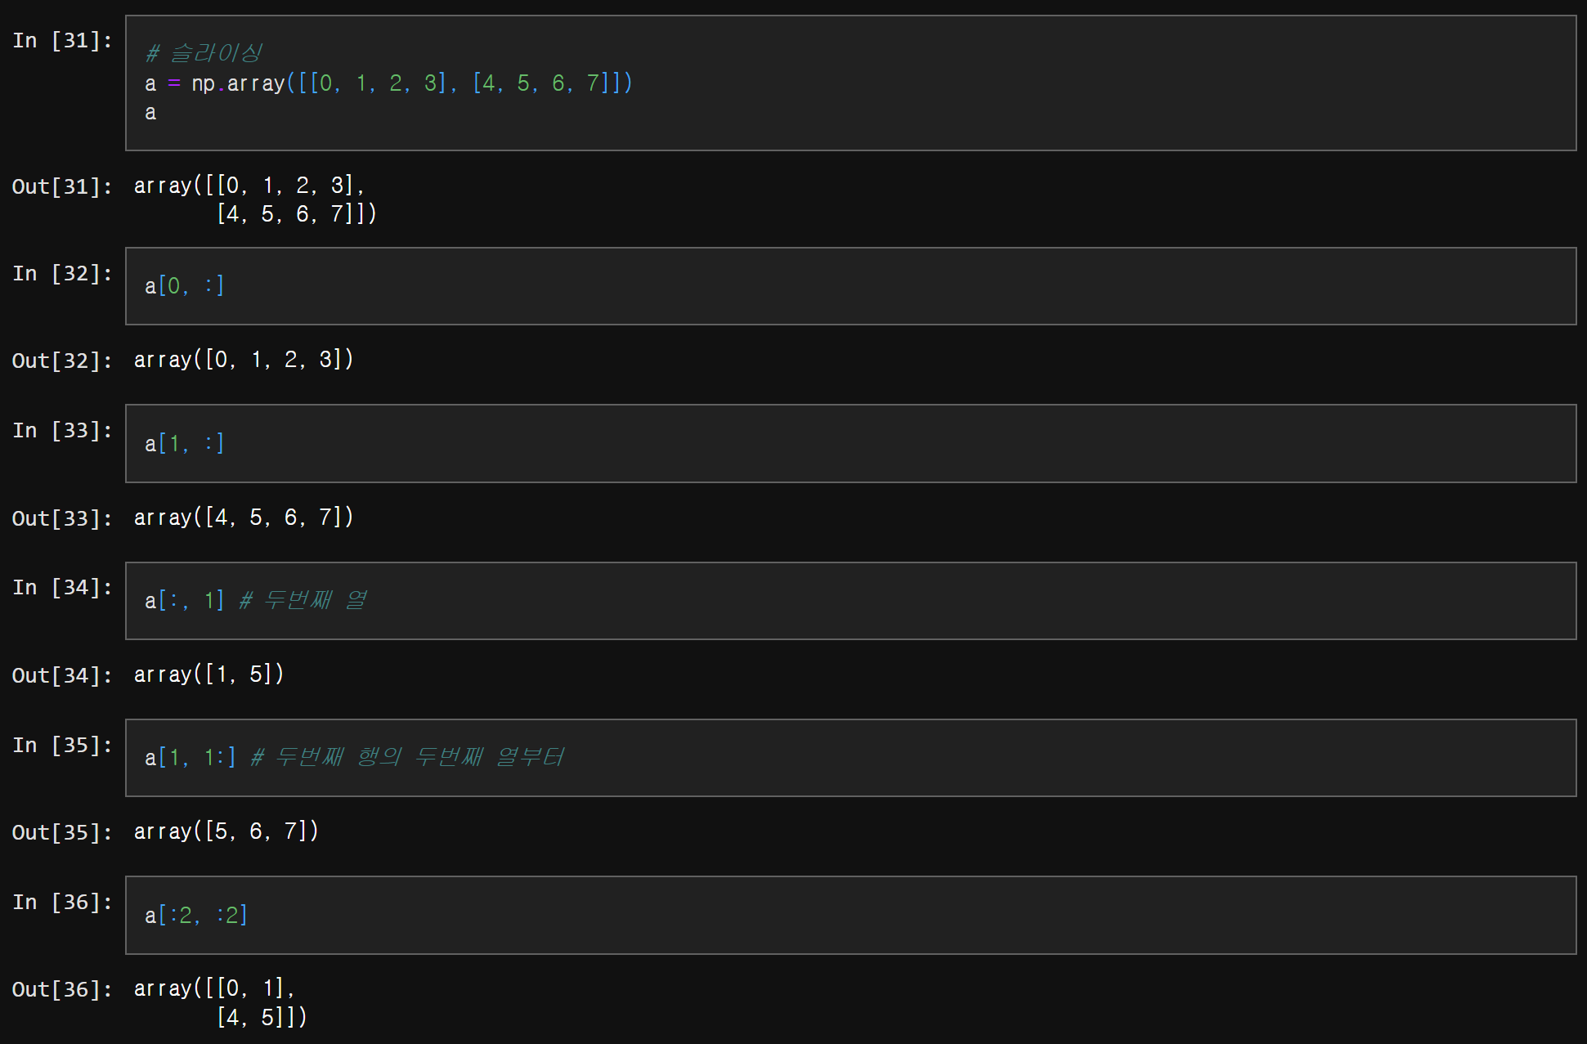
슬라이싱

Slide 17
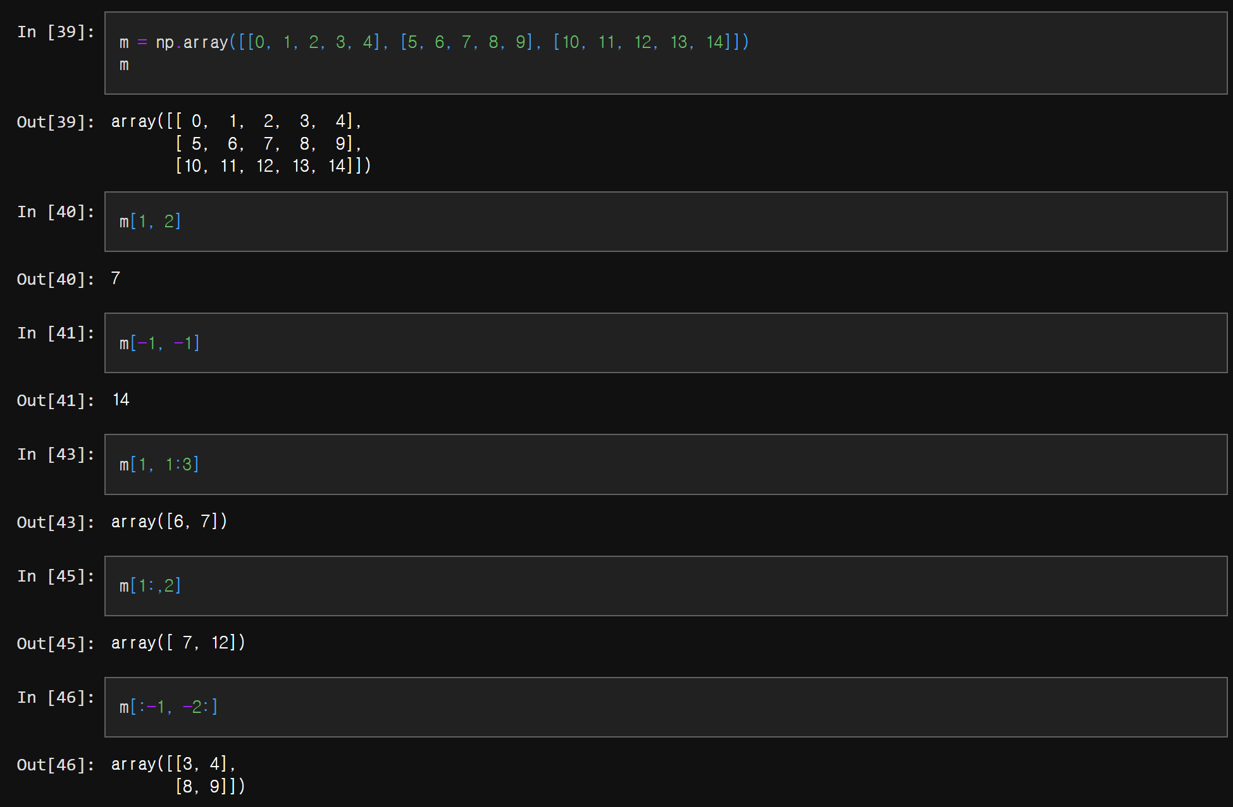
슬라이싱

Slide 18
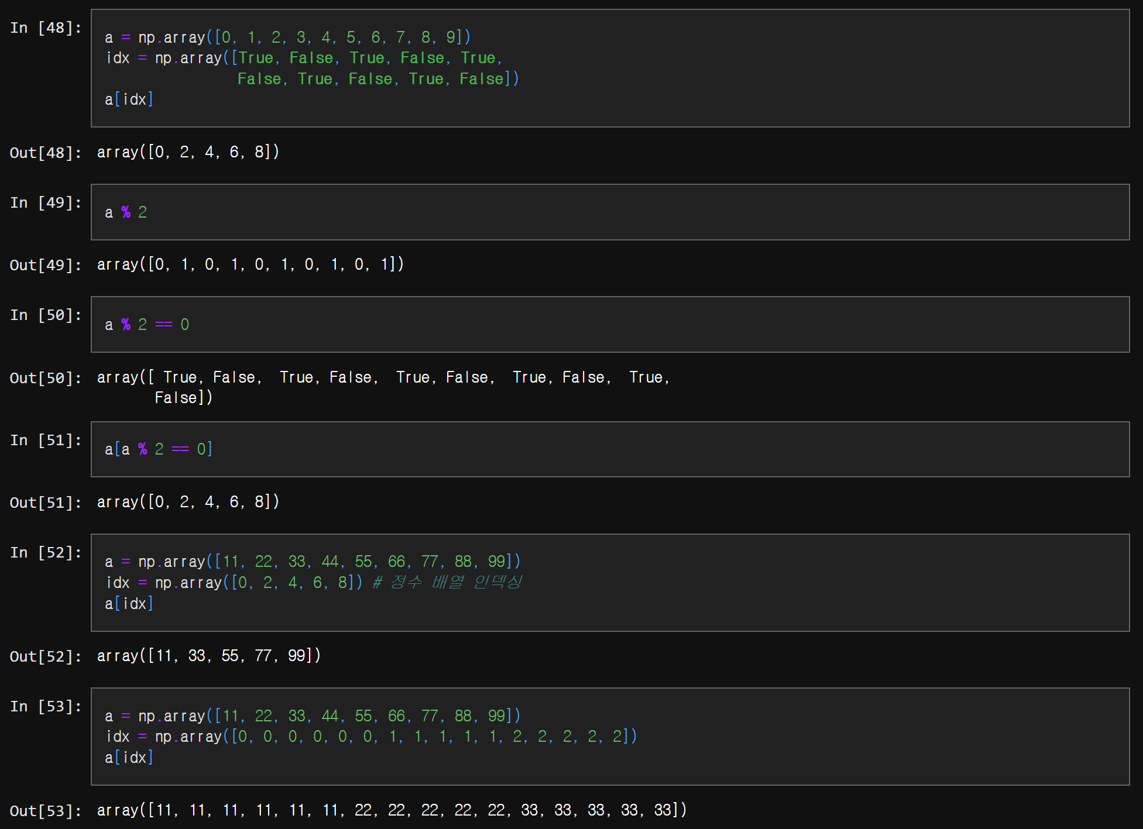
배열 인덱싱
데이터베이스의 질의 기능을 수행함.
인덱스 배열: 불리언 배열 방식, 정수 배열 방식

Slide 19
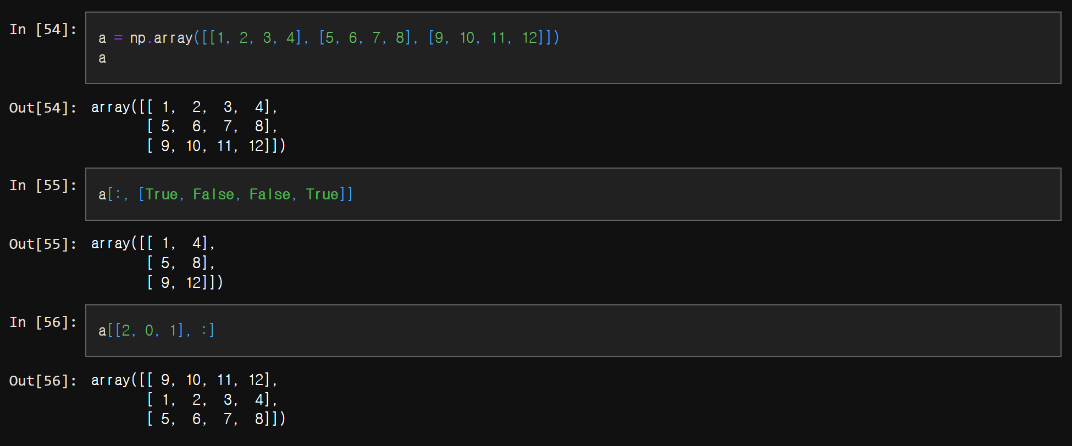
배열 인덱싱

Slide 20
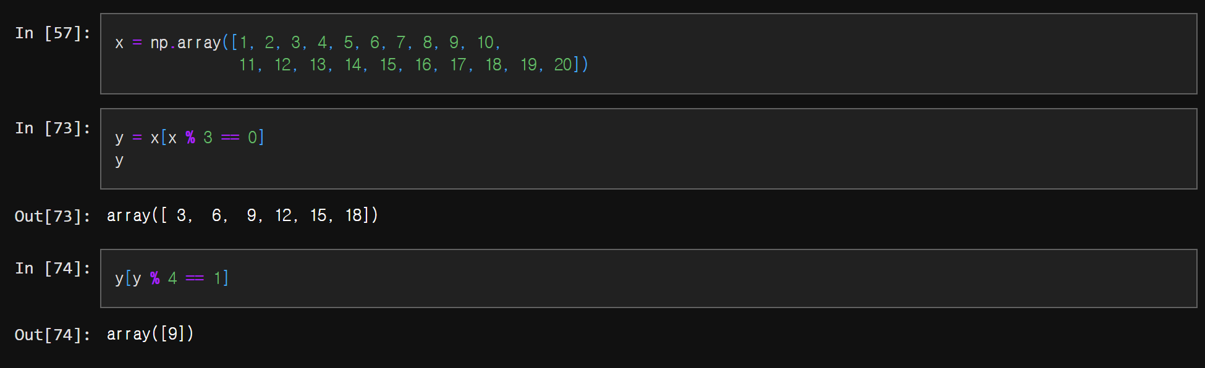
배열 인덱싱

Slide 21
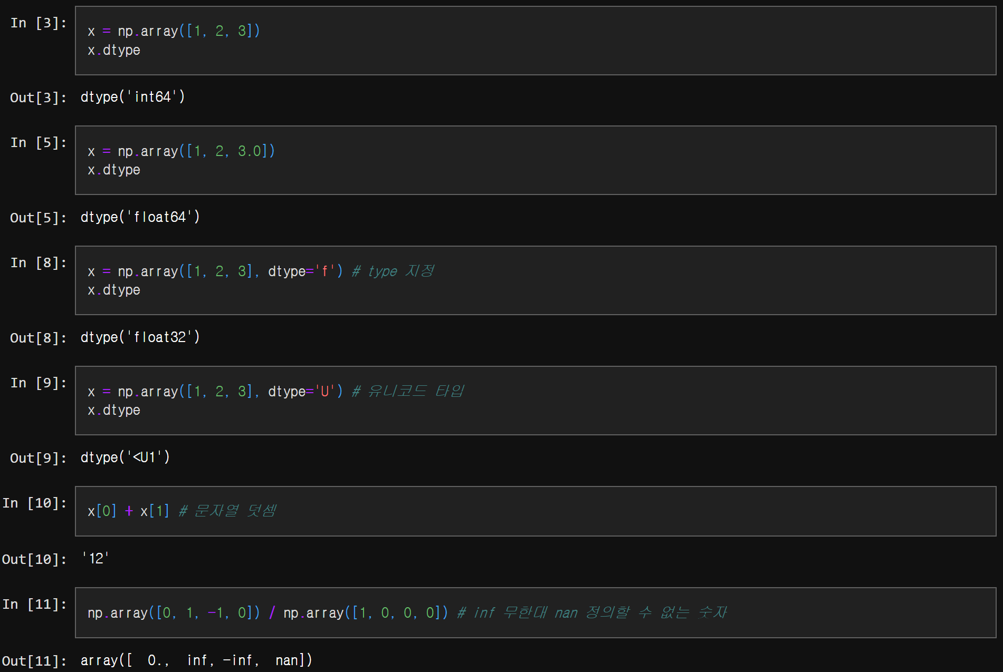
다양한 배열 type

Slide 22
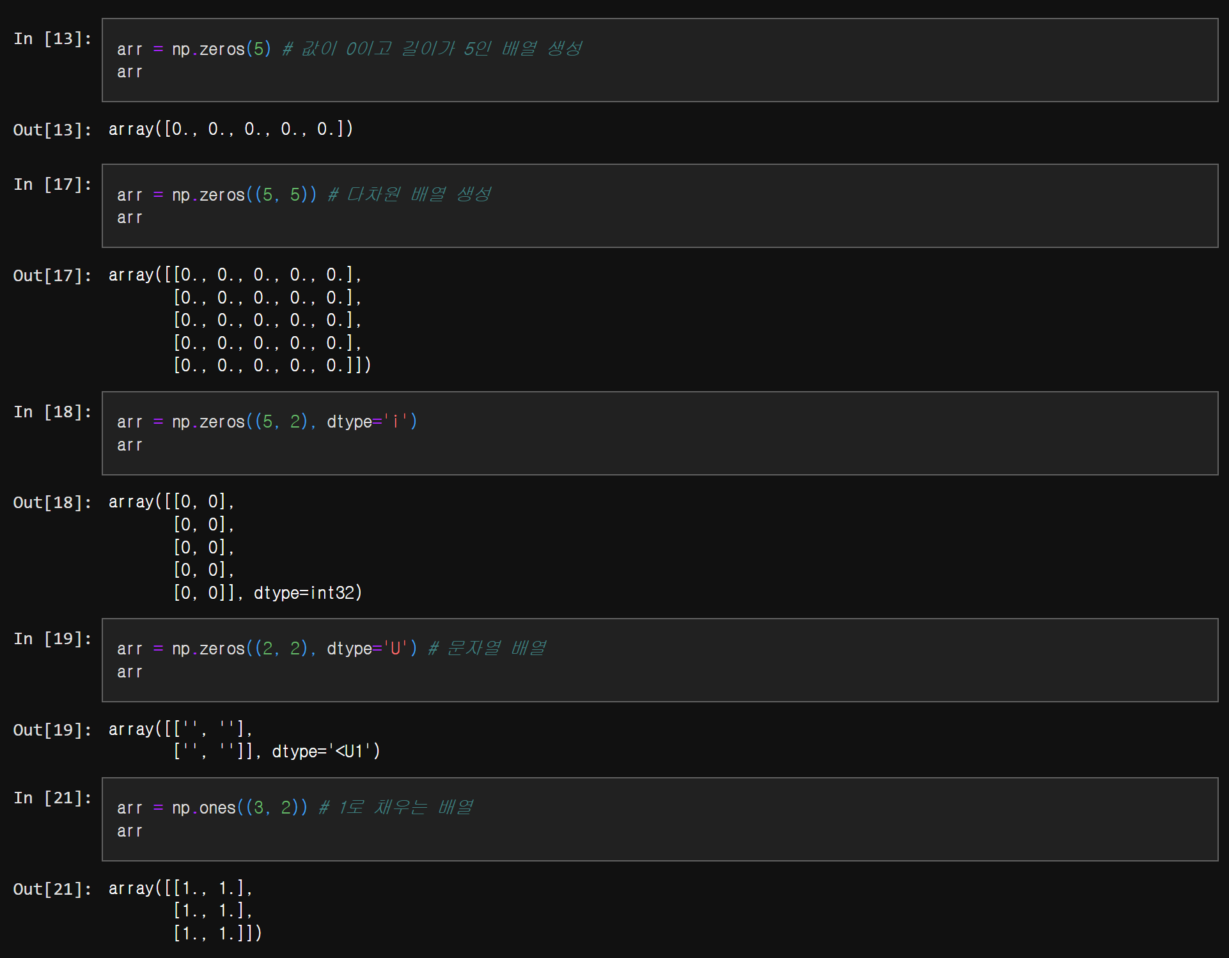
다양한 배열 생성

Slide 23
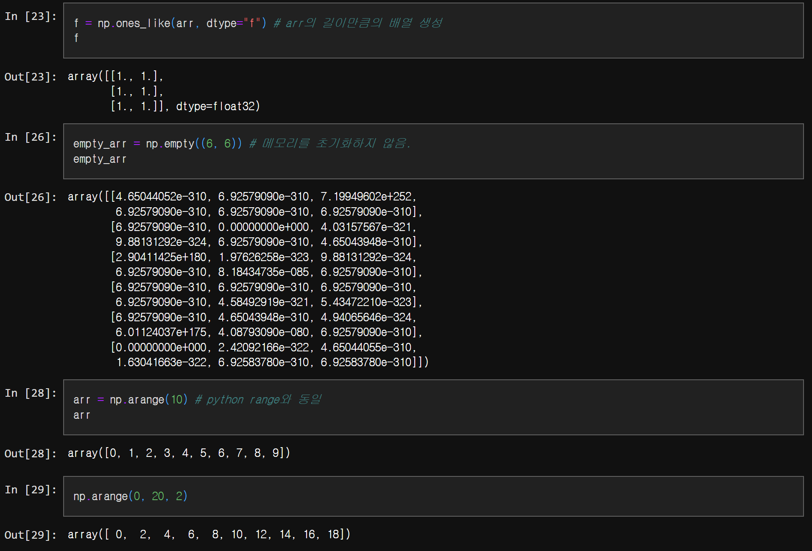
다양한 배열 생성

Slide 24
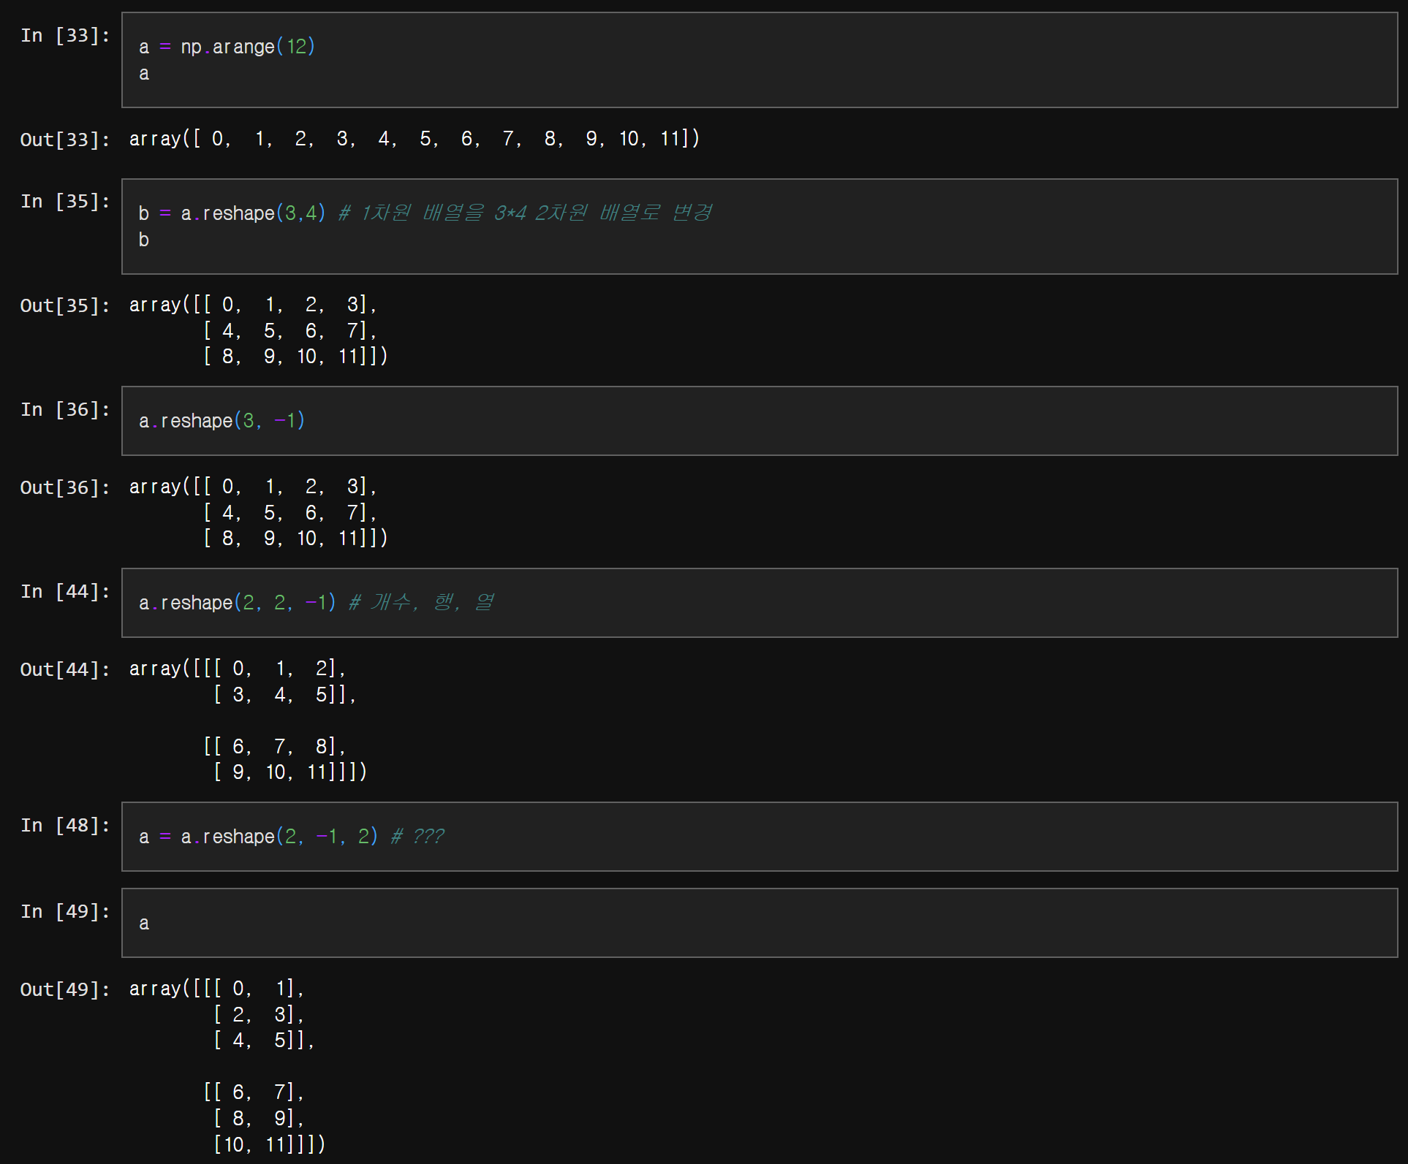
배열 크기 변경

Slide 25
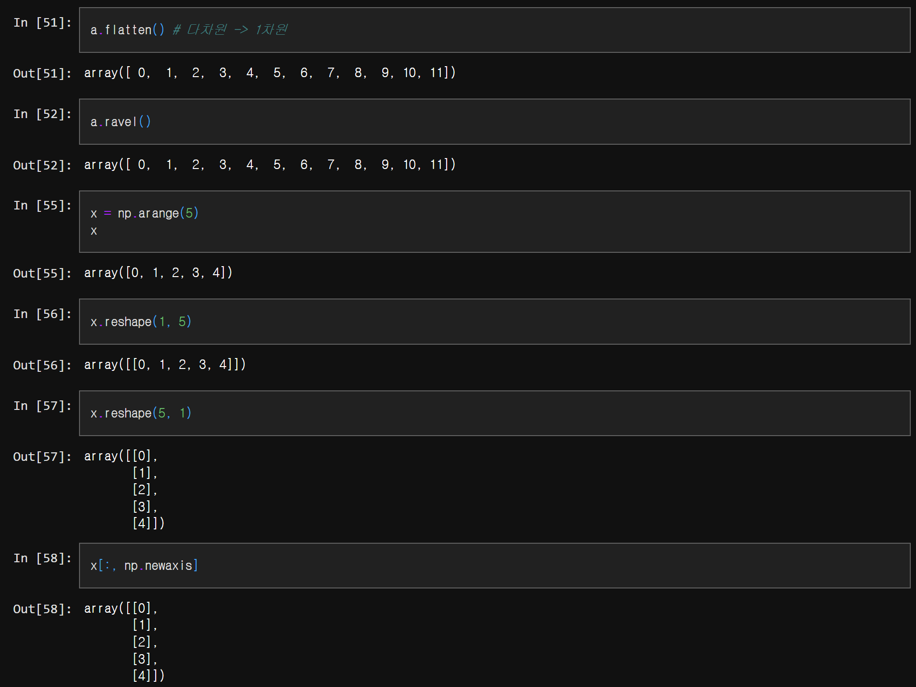
배열 크기 변경

Slide 26
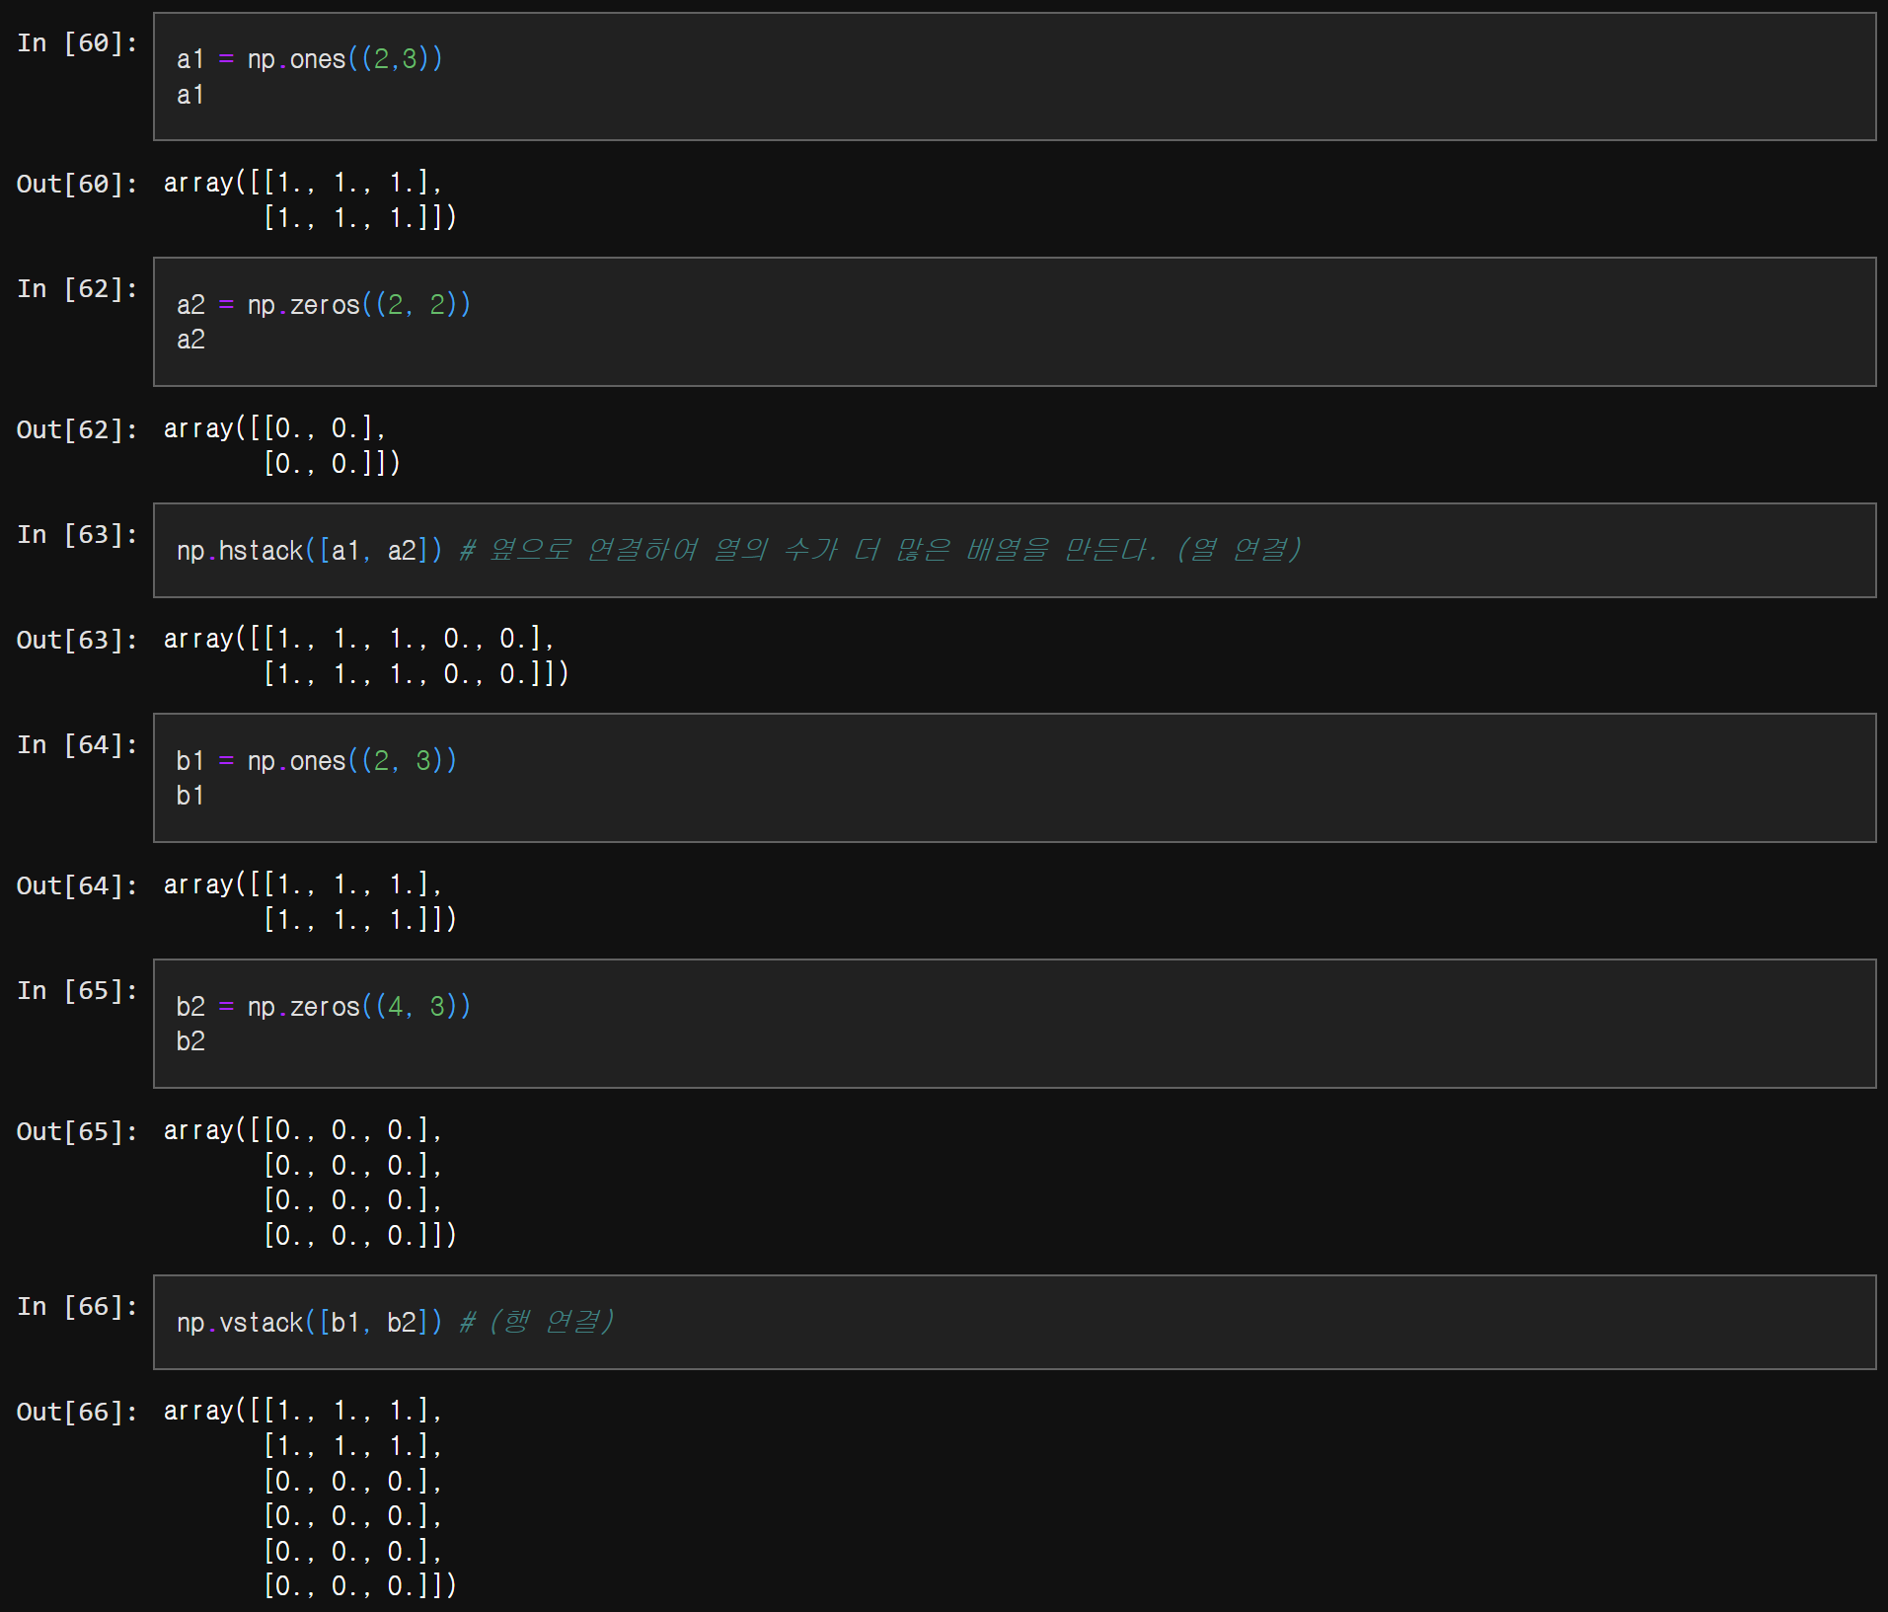
배열 연결

Slide 27
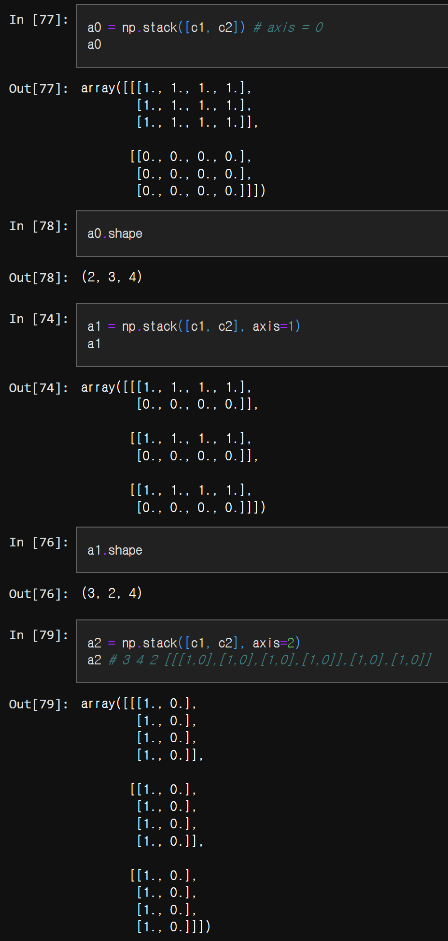
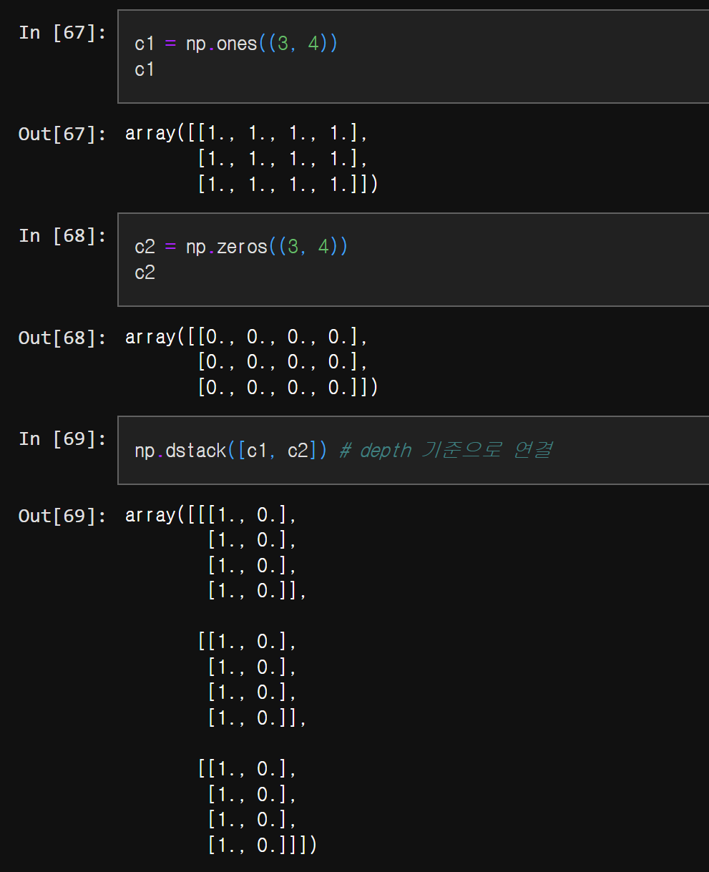
배열 연결

Slide 28
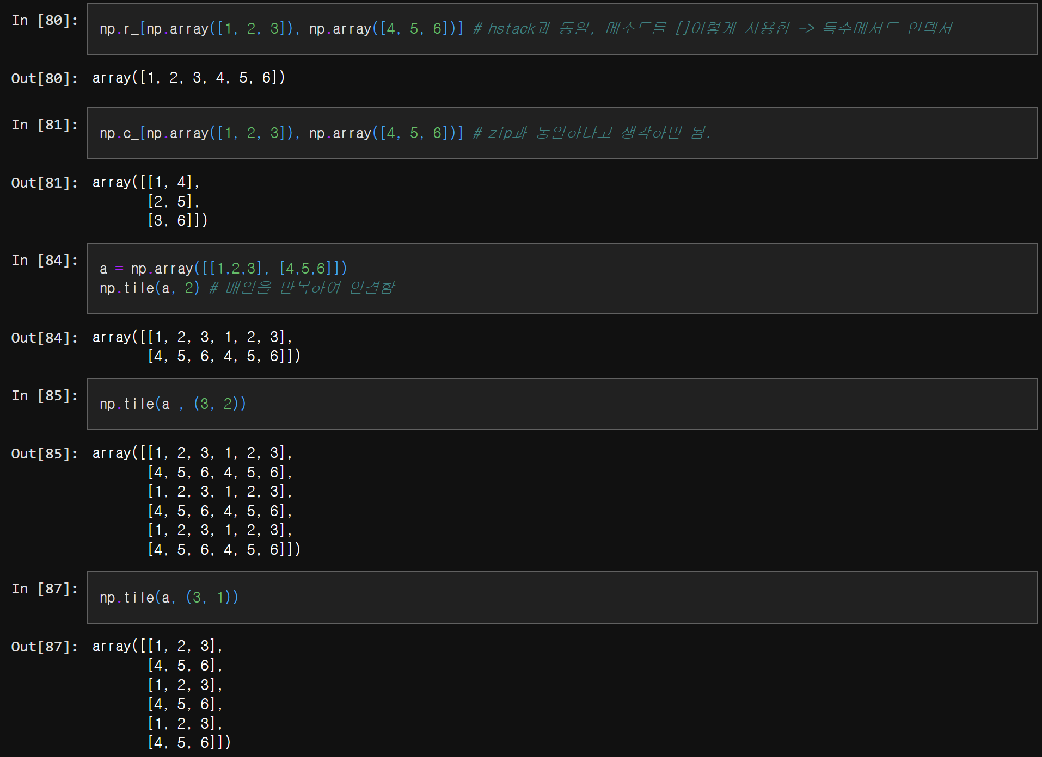
배열 연결

Slide 29
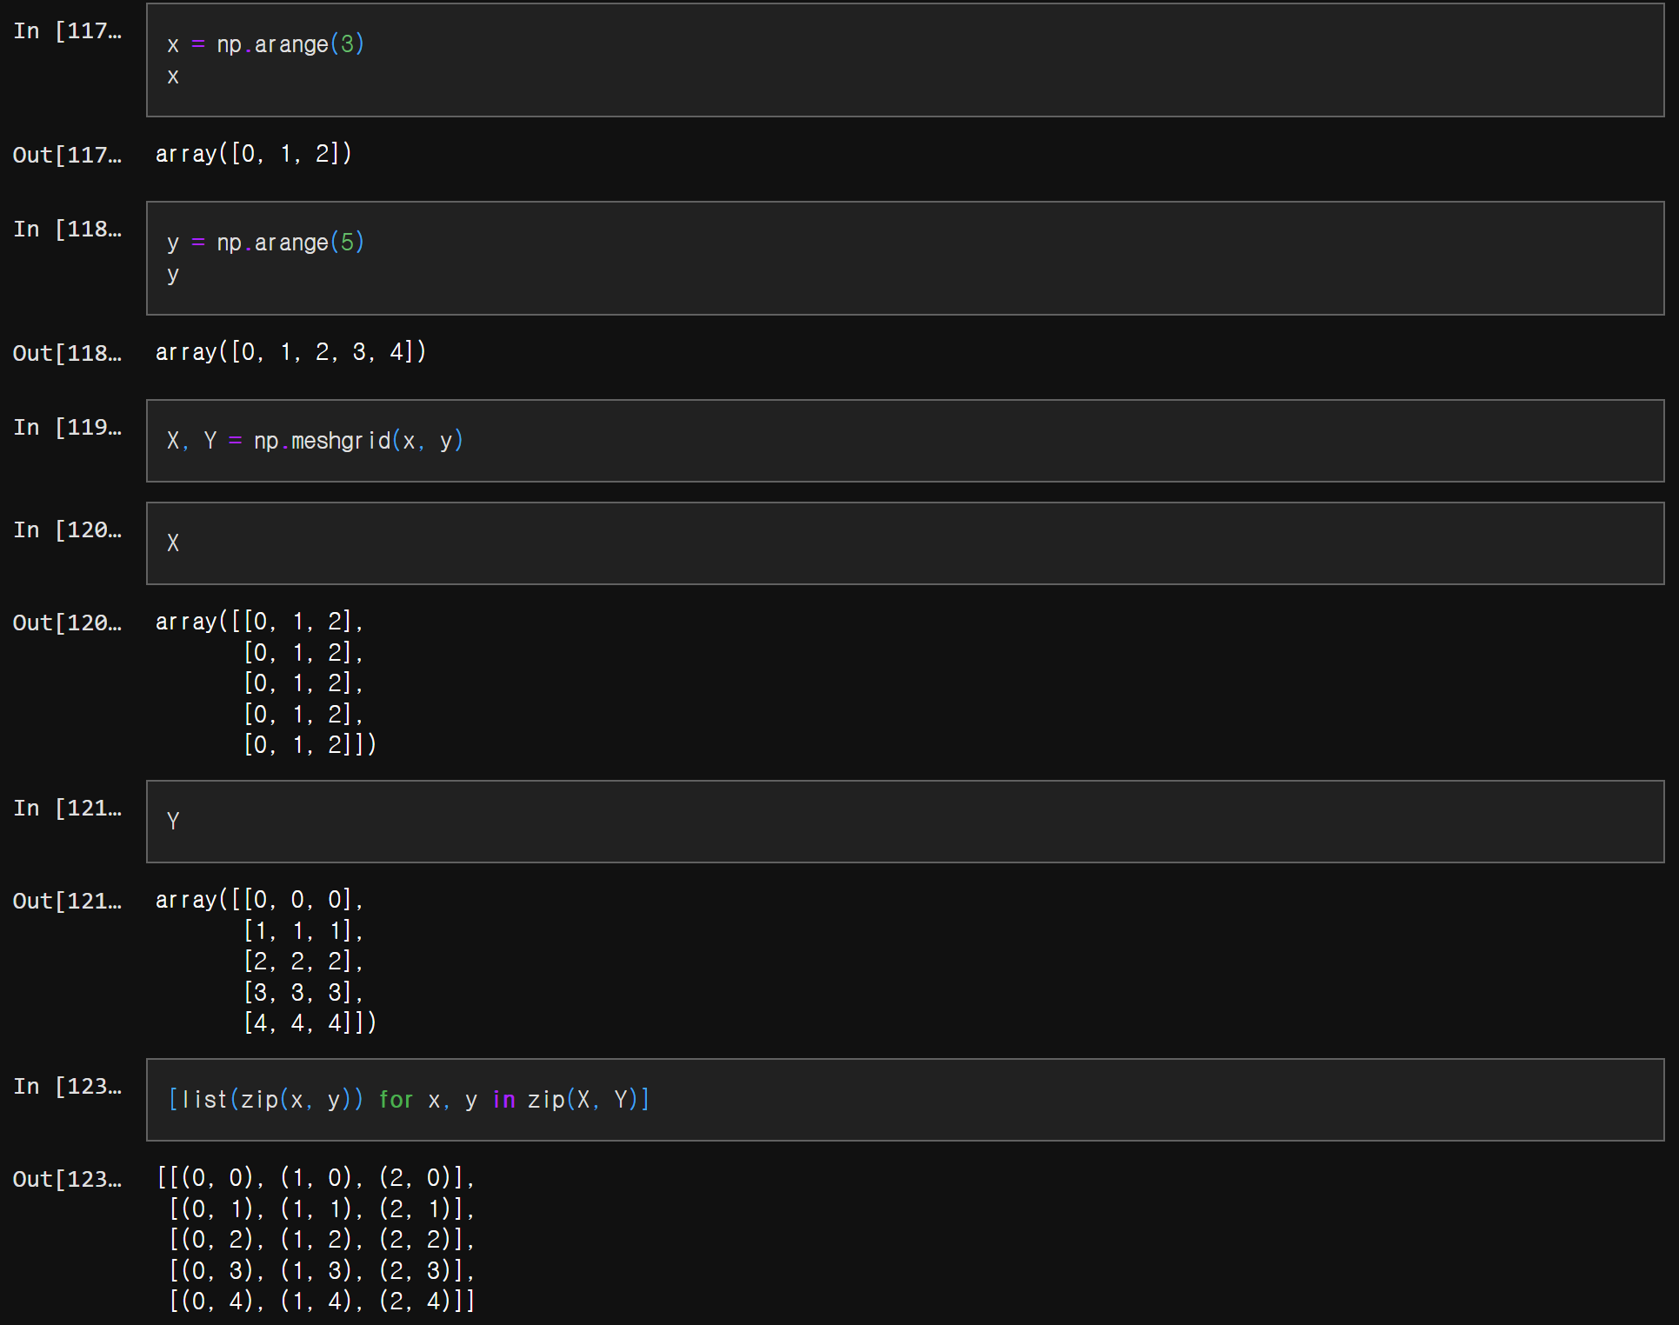
2차원 그리드
(𝑥,𝑦)=(0,0),(0,1),(0,2),(0,3),(0,4),(1,0),⋯(2,4)

Slide 30
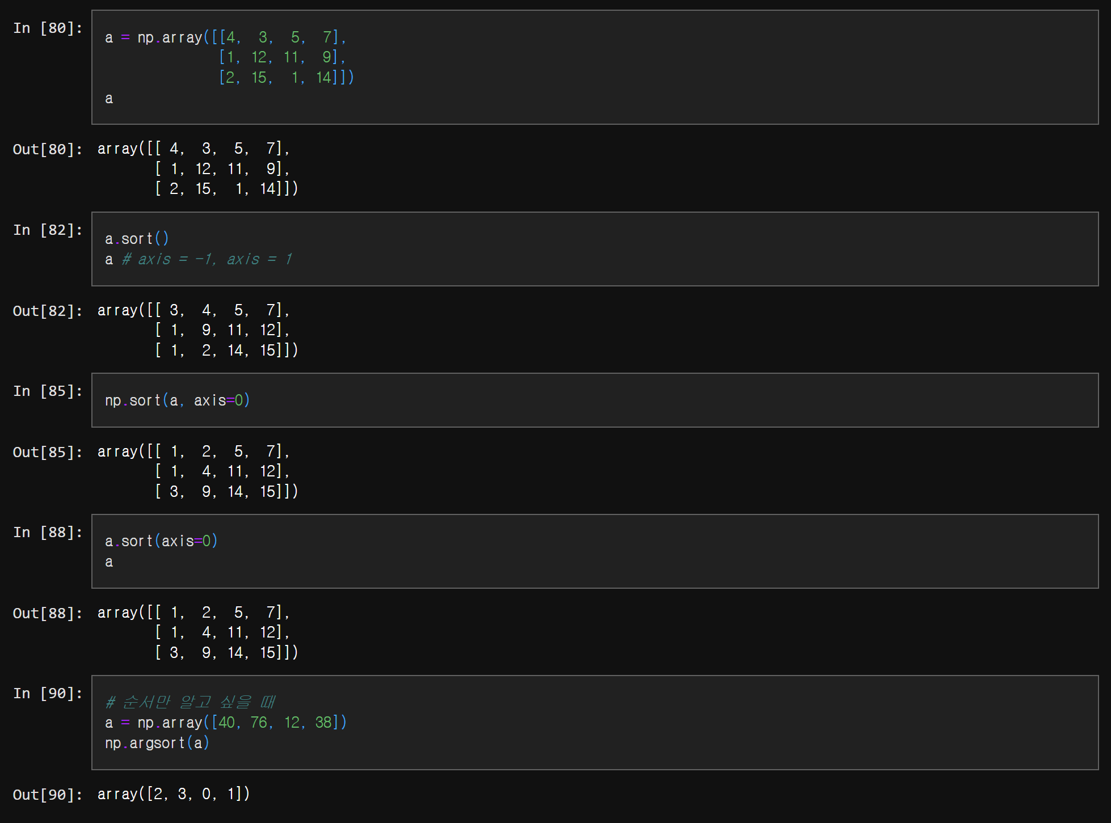
정렬

Slide 31
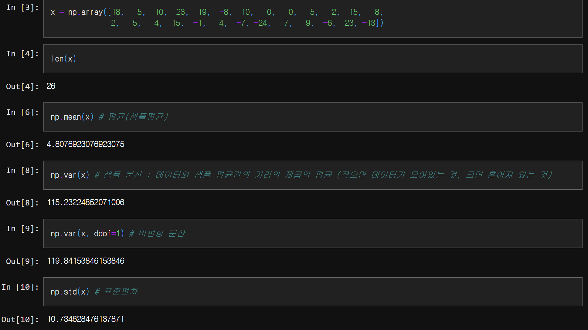
통계

Slide 32
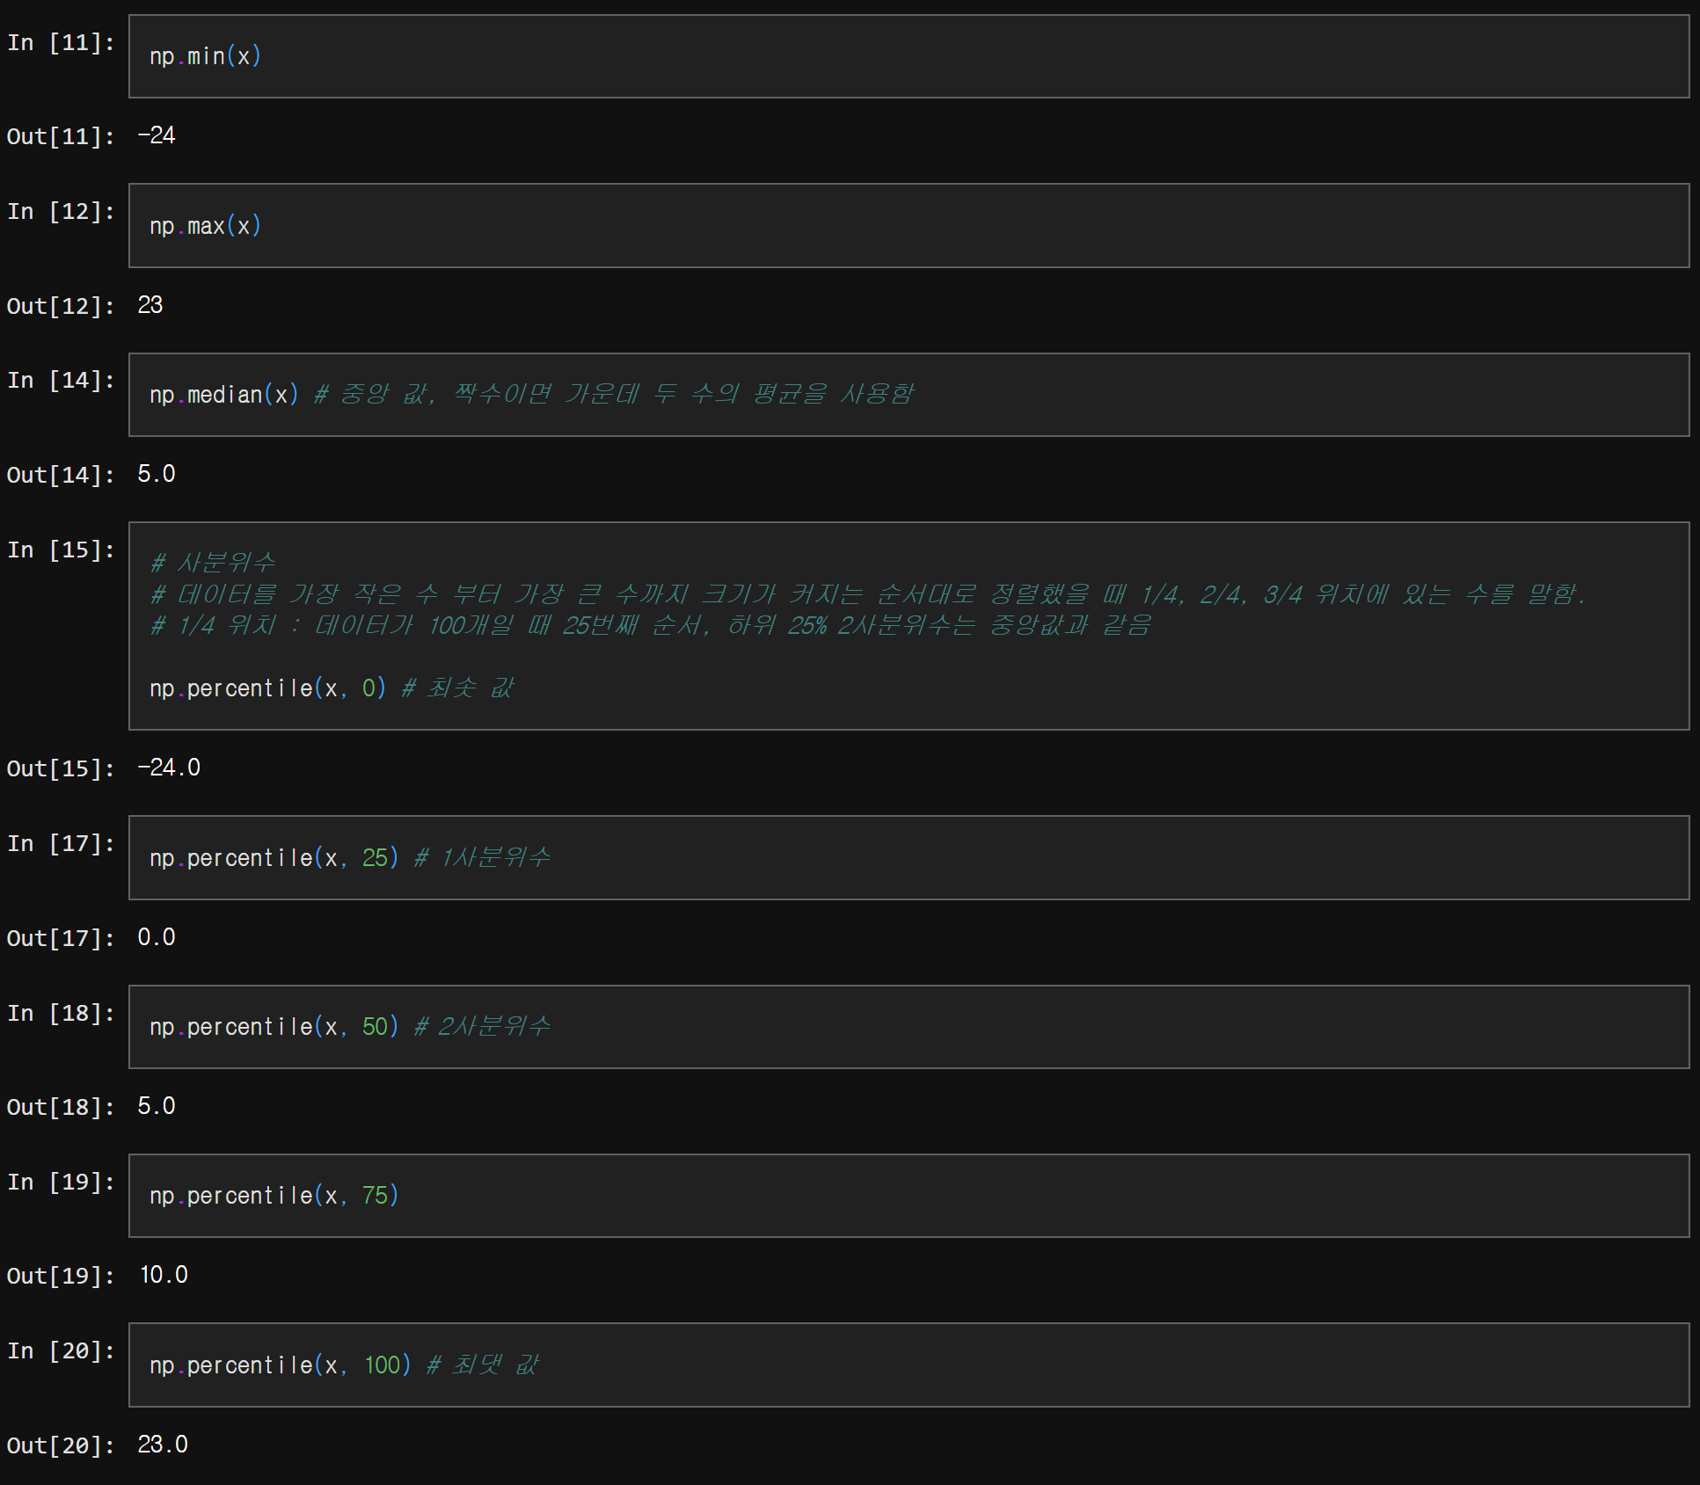
통계

Slide 33
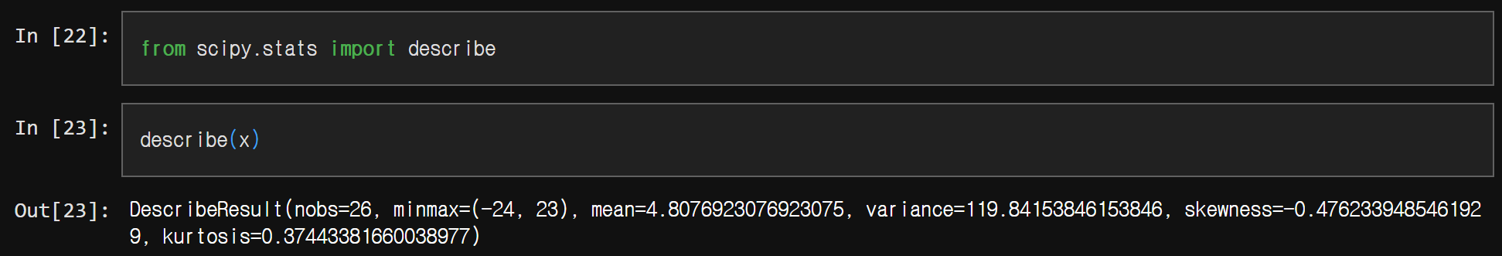
한꺼번에 통계하기

Slide 34
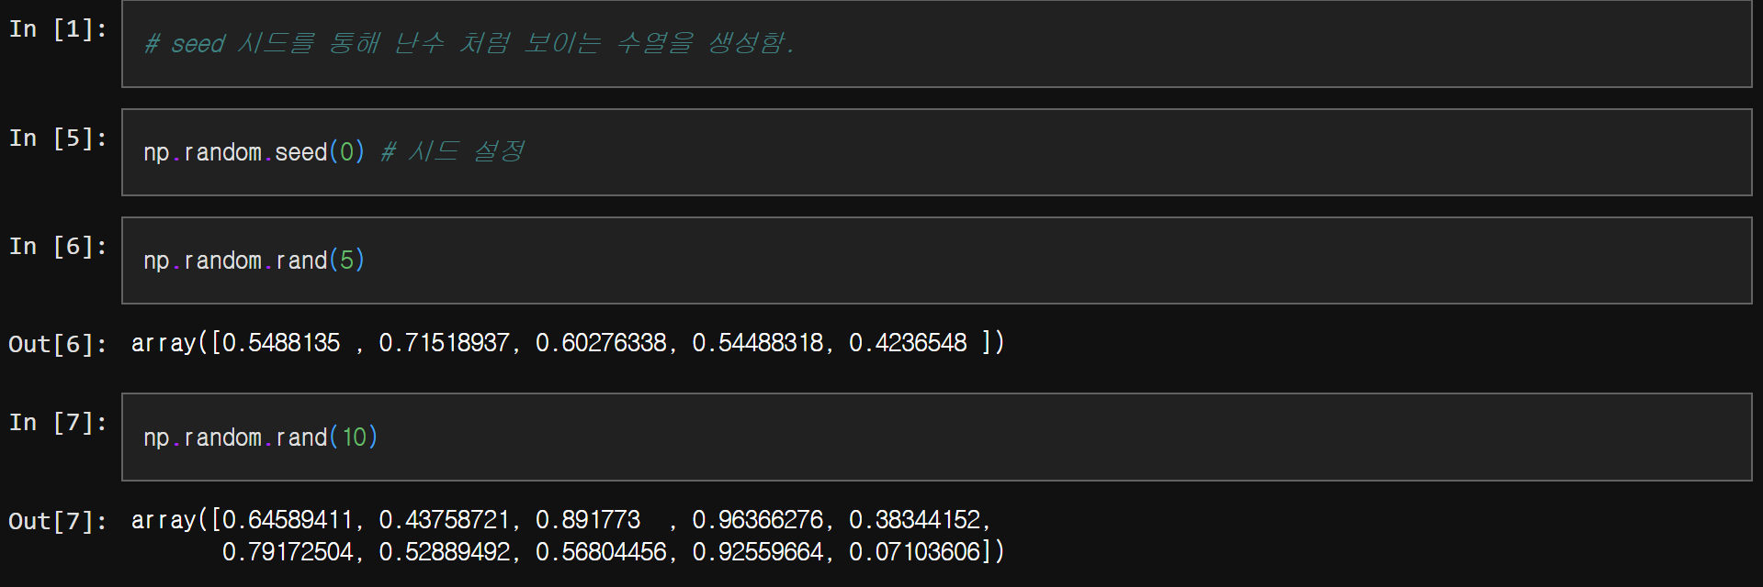
난수 발생

Slide 35
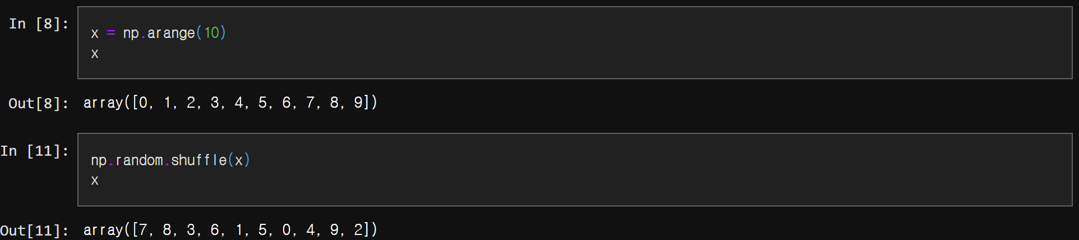
데이터 셔플

Slide 36
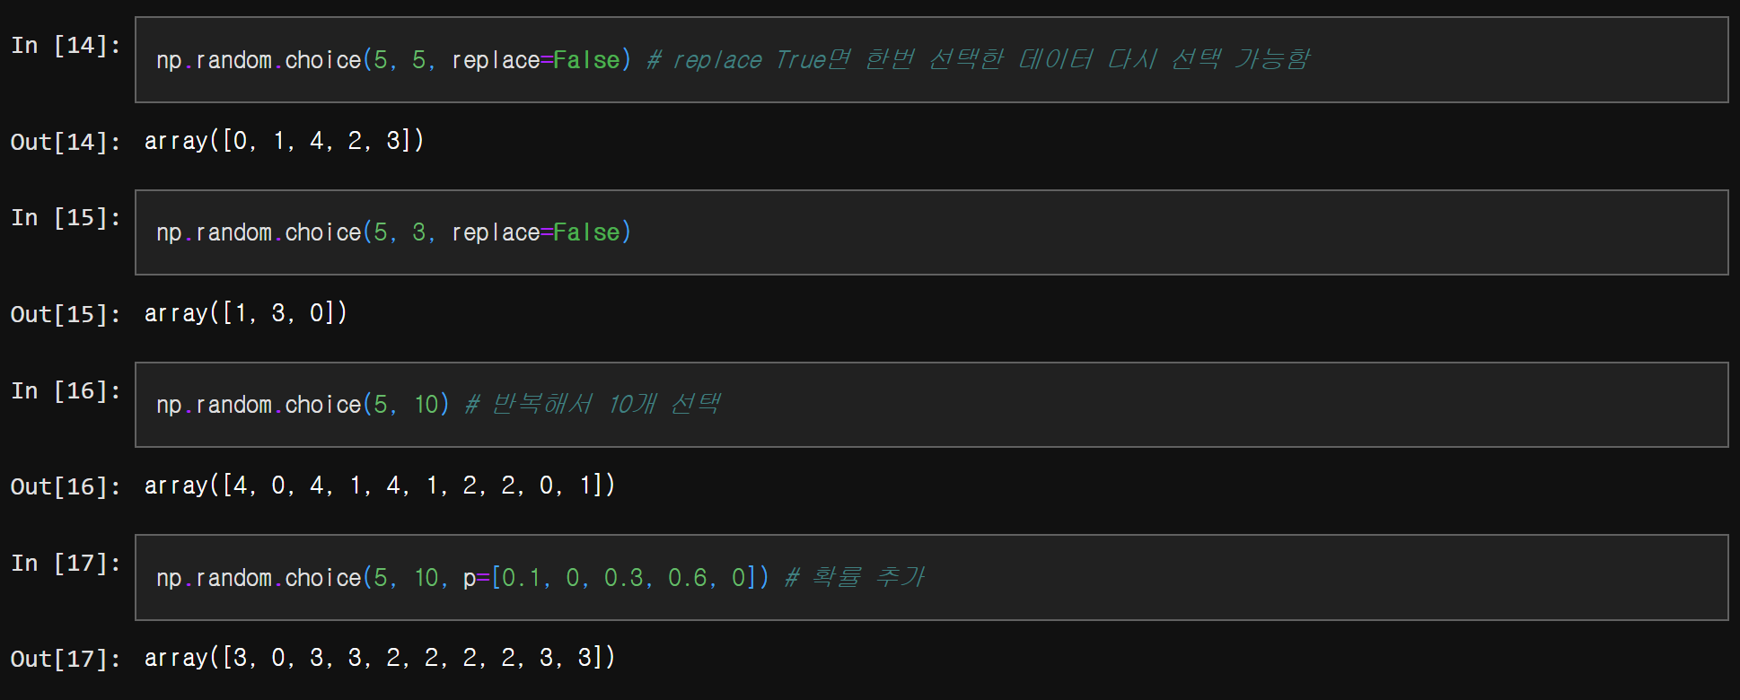
데이터 샘플링

Slide 37
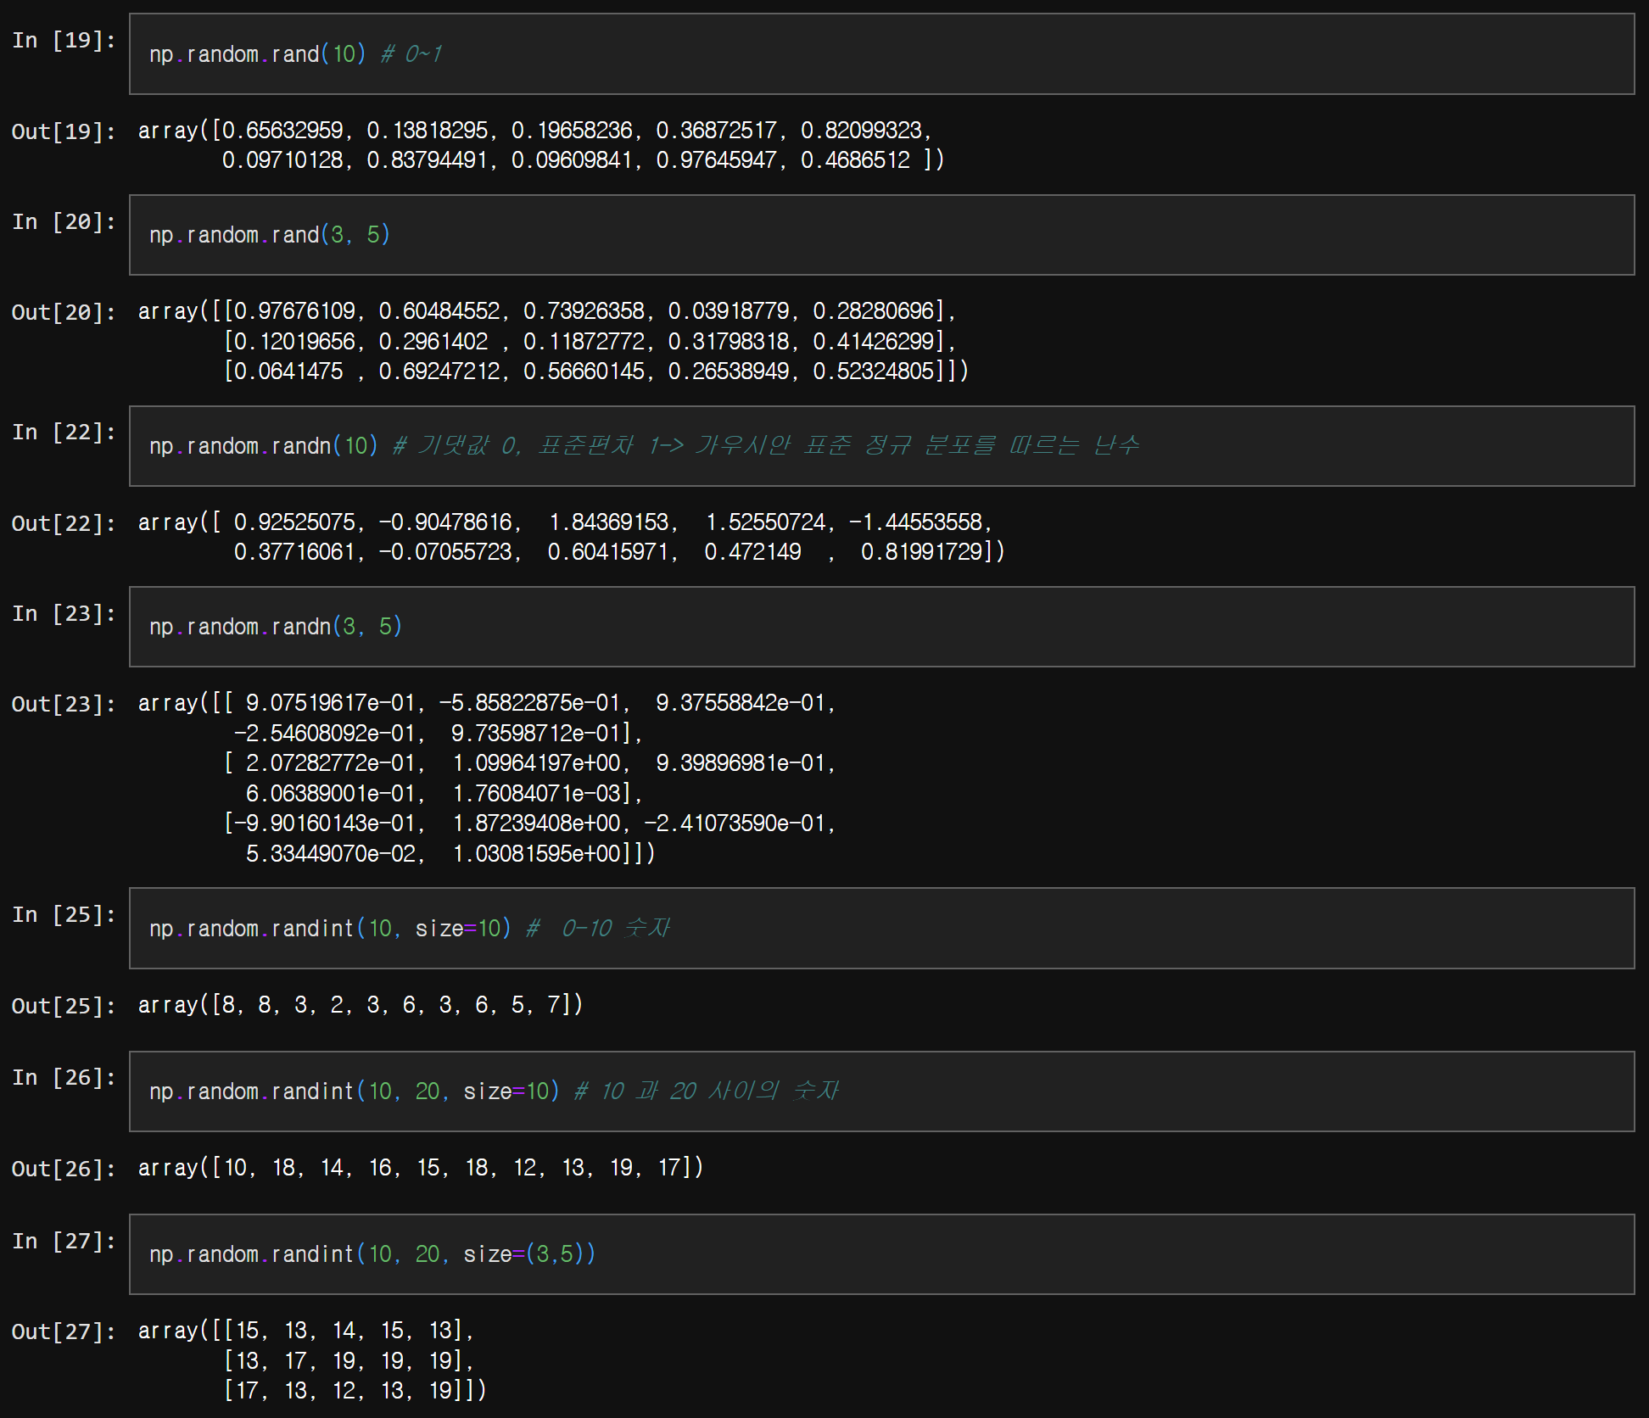
다양한 난수 생성

Slide 38
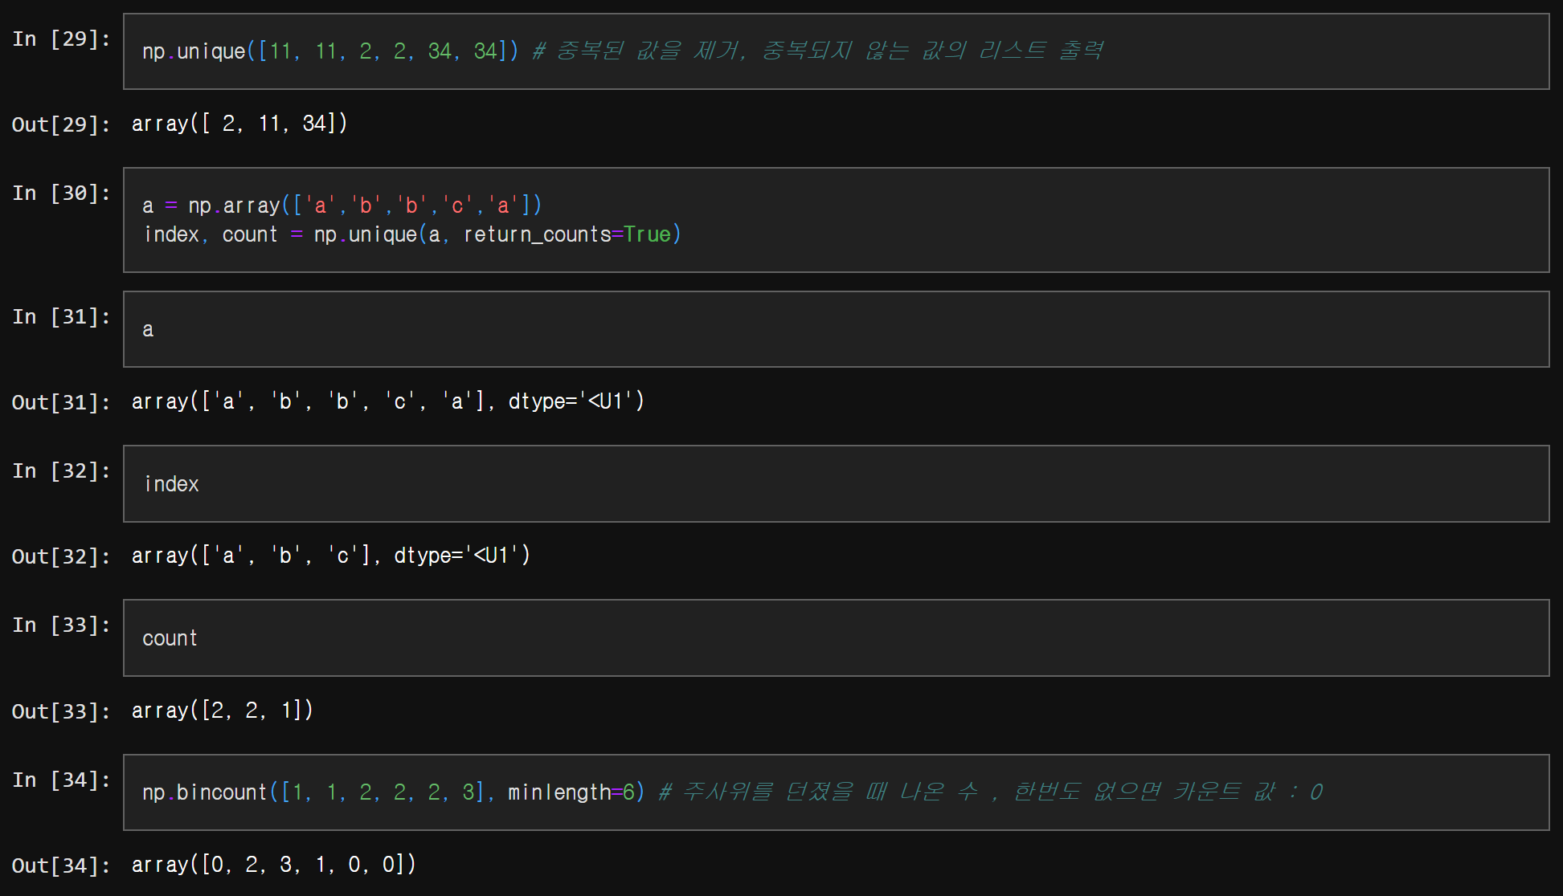
정수 데이터 카운팅

